Slide 1

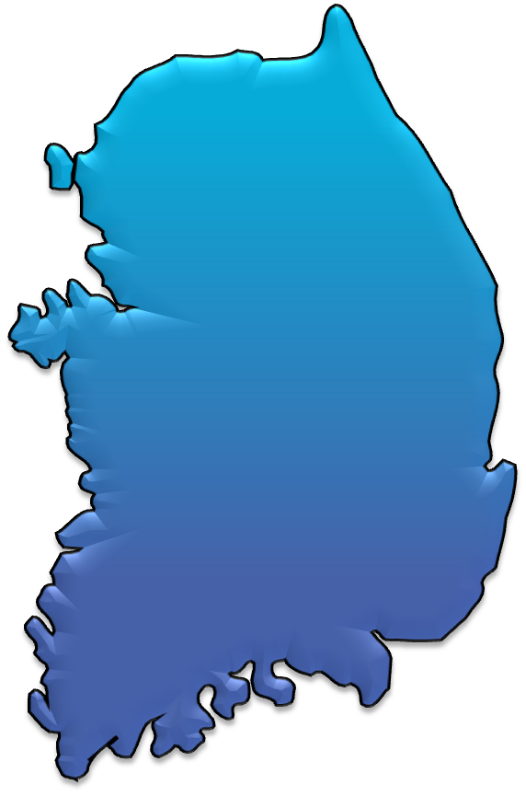
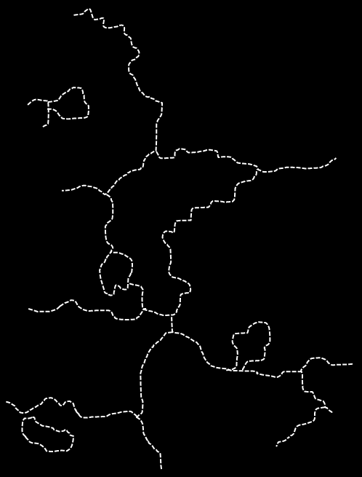































장길산48%
2013년 대통령 선거
후보자 지지율
임거정51%
강원
수도권
임거정51%
장길산41%
충북
홍길동53%
충남
경북
임거정67%
홍길동
장길산
임거정
홍길동46%
전북
경남
전남
장길산67%
제주

